Slide 1

CNU SW 아카데미 2023년 2기 정규교육과정 오리엔테이션
2022.12.29(목)
CNU SW 아카데미
http://swacademy.cnu.ac.kr

Slide 2
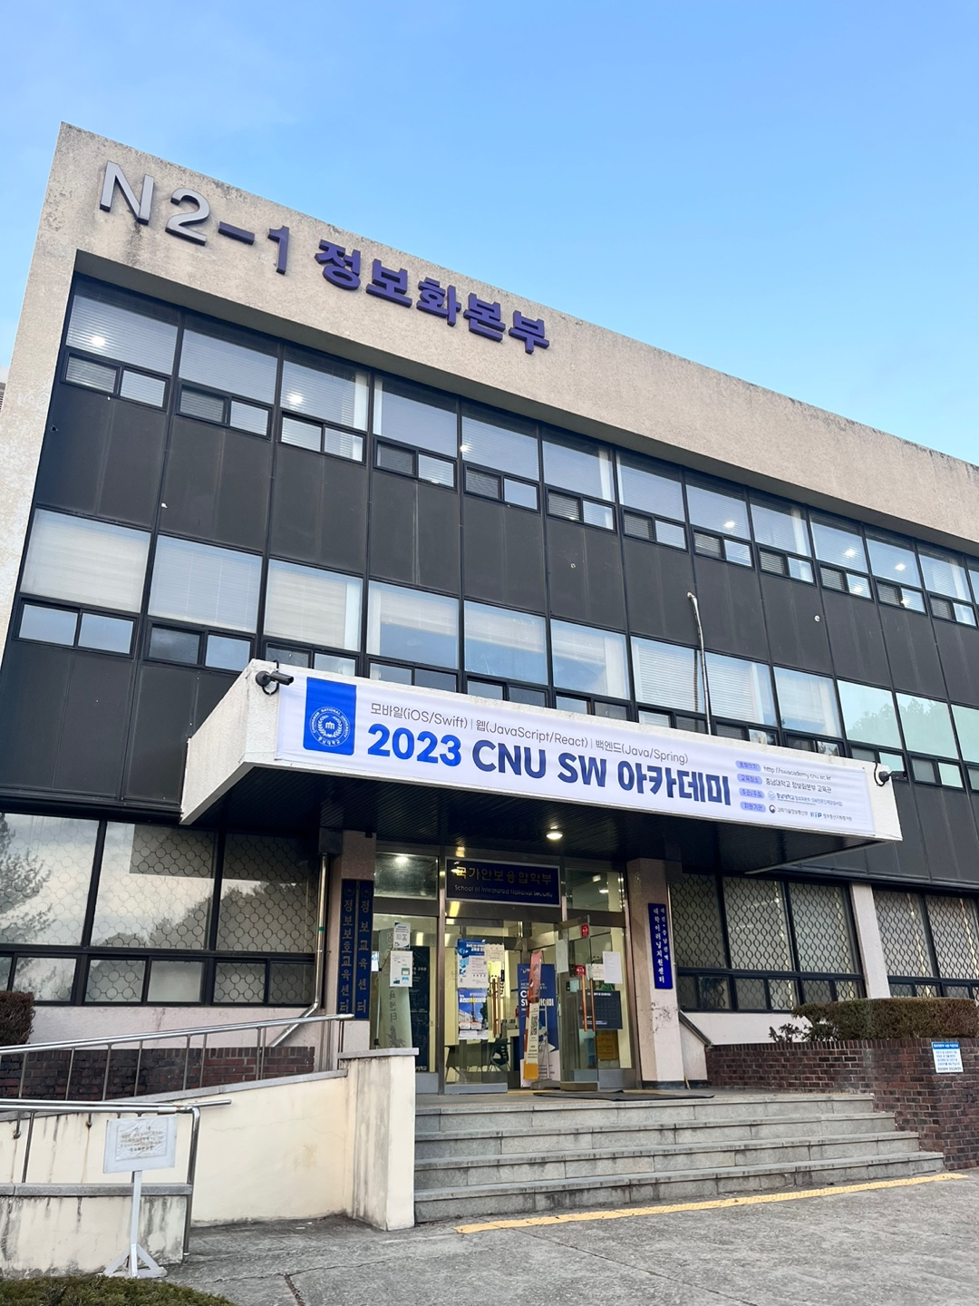
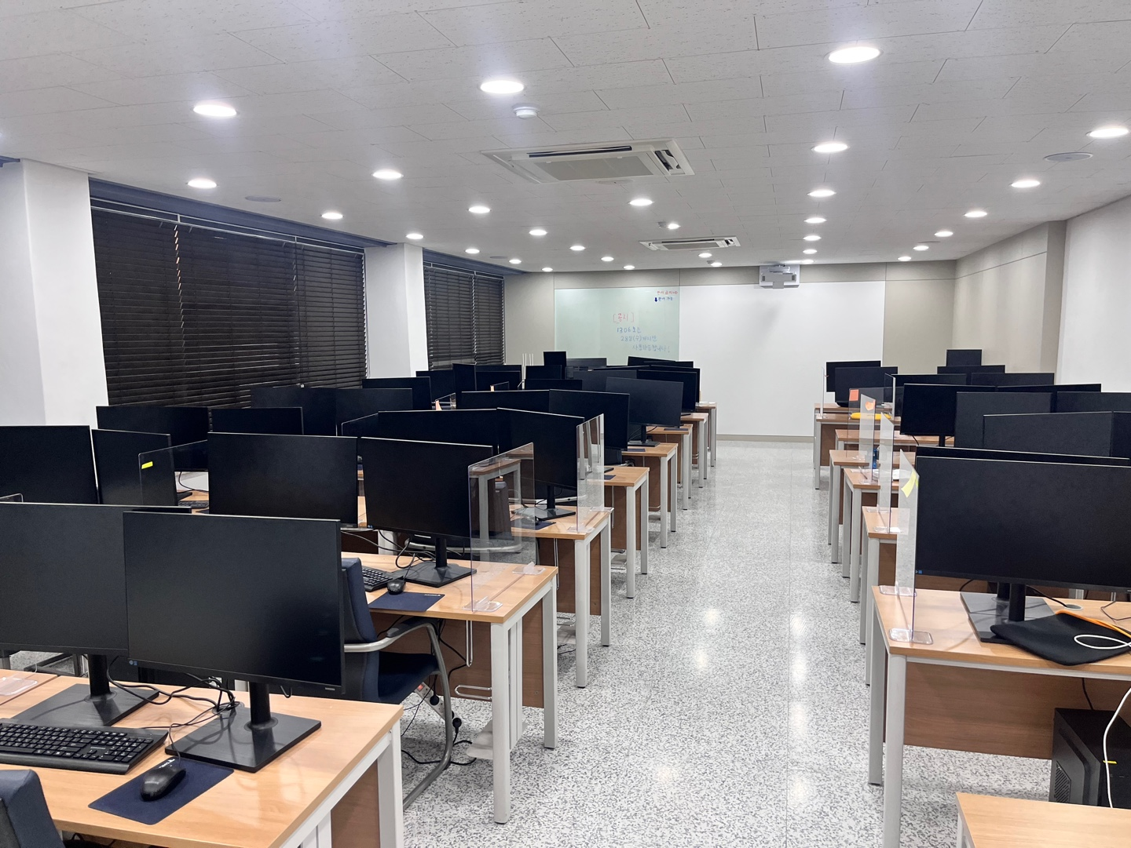
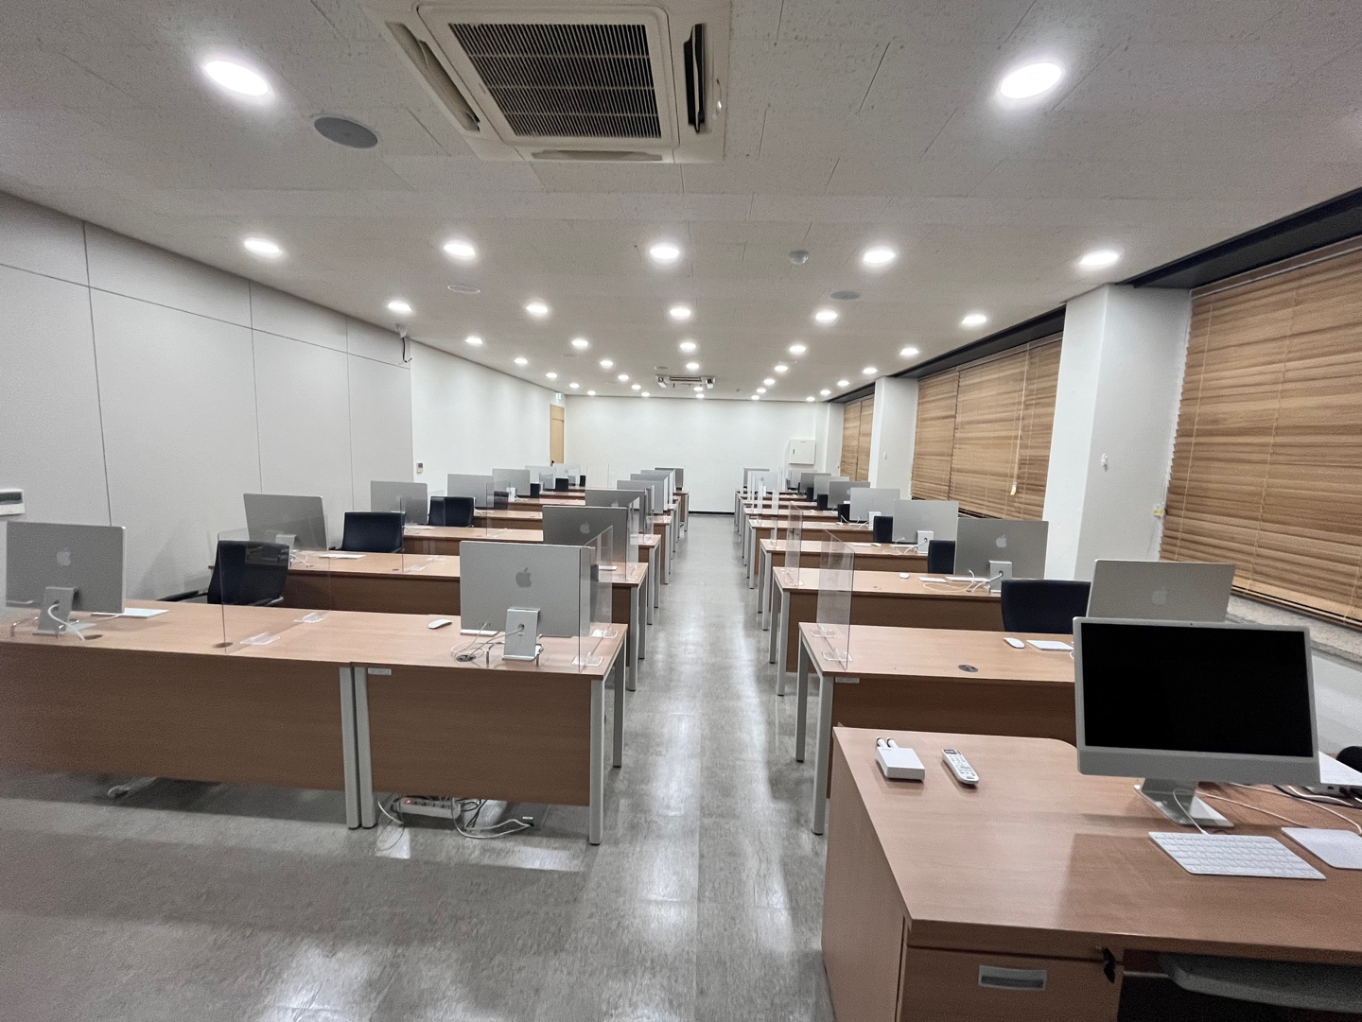
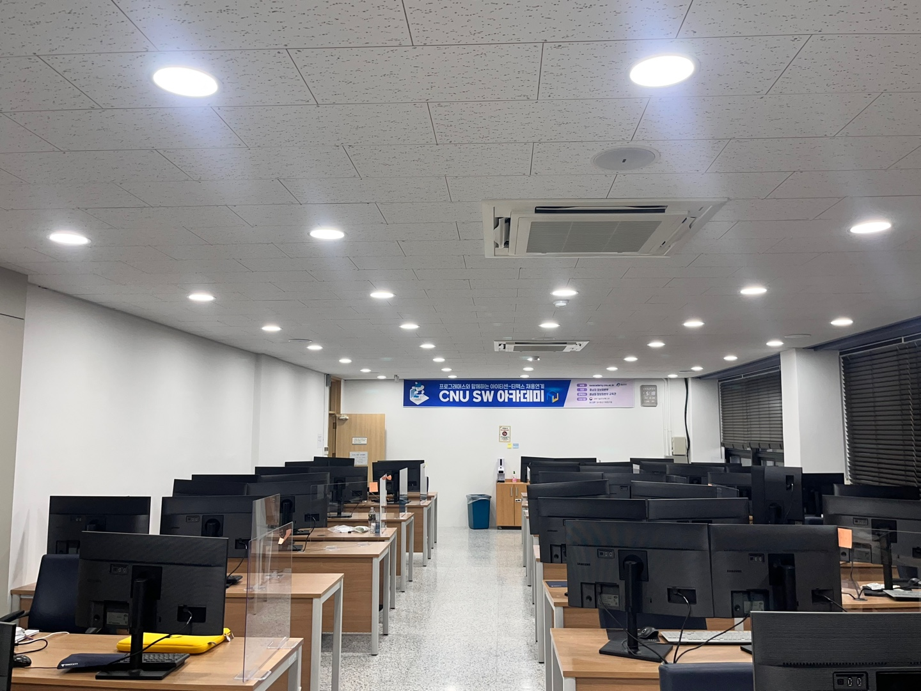
2023년도 2기 정규 교육과정 개요
트랙
백엔드: Java/Spring 42명
프론트엔드1(웹): JavaScript/React 21명
프론트엔드2(iOS): Swift/iOS app 7명
교육기간
2023년 1월 2일 ~ 4개월: 80일 (1일8시간)
1,2월 집중 교육, 3,4월 기업체 프로젝트
교육장
정보화본부 3층 강의실

Slide 3
강사
충남대학교 교수
컴퓨터융합학부 이영석, 김종익, 이성호, 양희철, 장진수, 김기일 교수
객체지향프로그래밍, OS, DB, 리눅스, 네트워크, 보안
충남대학교 석박사 강사
팀프로젝트 멘토링
유닛테스팅, 클린코딩, 실무 코딩, 해커톤
코딩테스트
충남대학교 TA
실습
기업재직자
아이티센 그룹, 티맥스 그룹, 쎄트렉아이
외부전문가
Docker, Kubernetes 전문가
iOS 전문 강사

Slide 4
교육 개요
학습 + 프로젝트: 16주 80일
일정: 1월 2일 ~ 4월 말
집중 교육 8주: 온라인(프로그래머스) + 오프라인
프로젝트 8주: 자율프로젝트/프로그래머스/기업
교과목 연계: 종합설계1/2, 고급SW설계, 심화프로젝트랩, 공개소프트웨어실습, 컴퓨터네트워크, 기타 개별 교과목에서 SW 개발 프로젝트 인정가능함(사전 협의 필요)
학습 방법
온라인 + 오프라인 수업 병행
온라인: 프로그래머스 LMS
오프라인
QnA, 실습
컴퓨터공학 핵심 교과목 Review, 코딩테스트, 팀프로젝트, 기업 멘토링
TA 실습

Slide 5
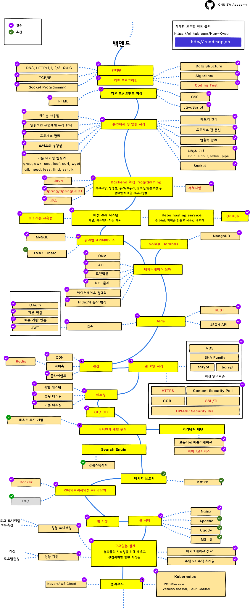
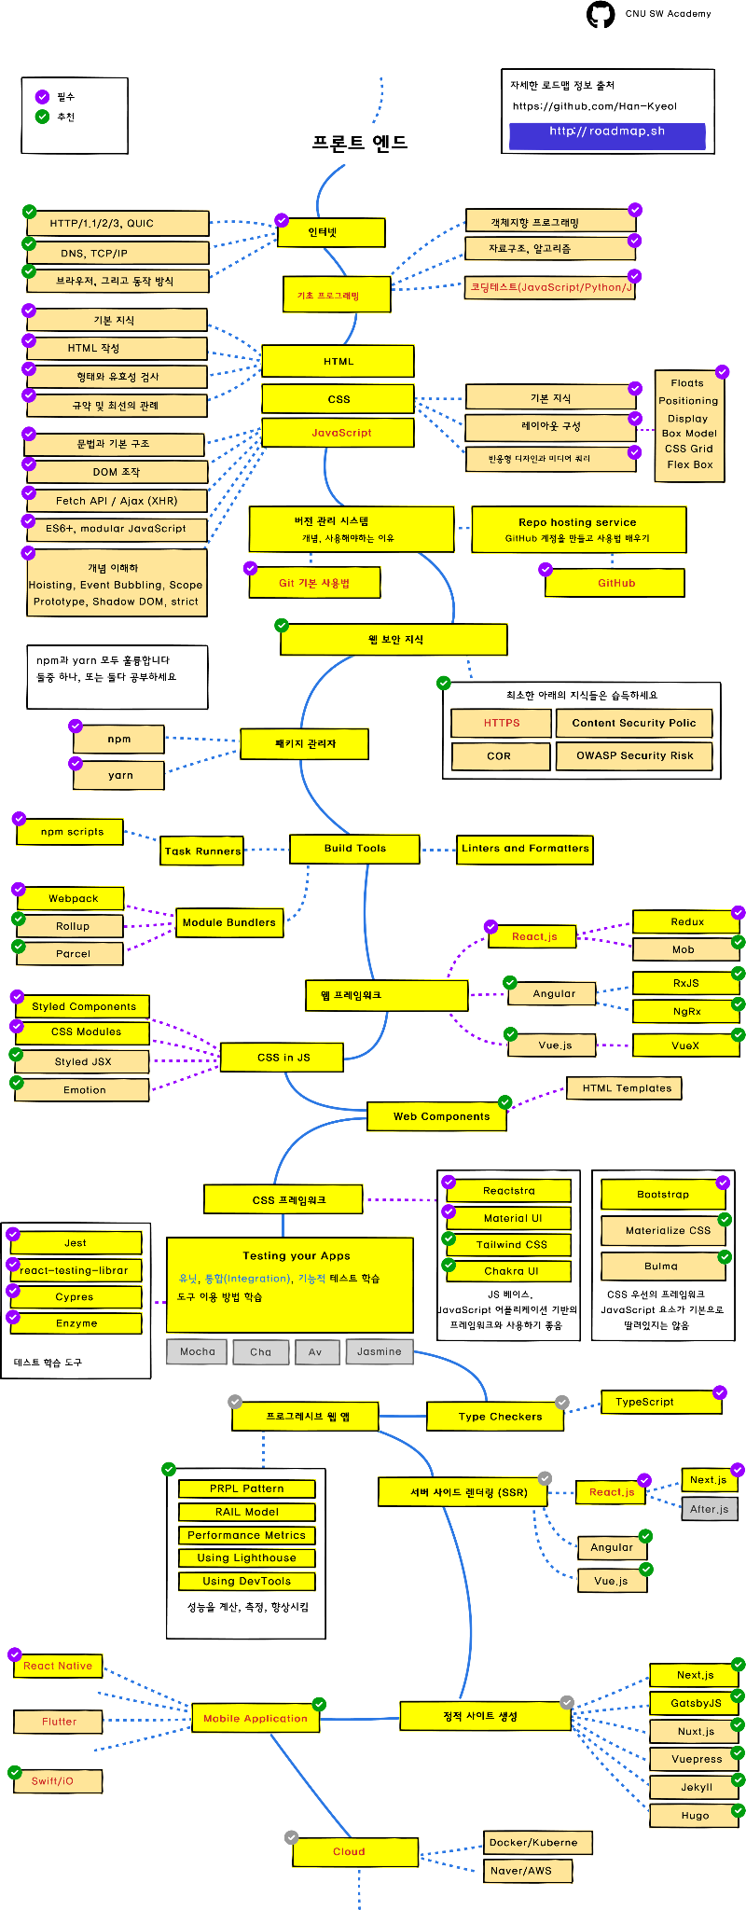
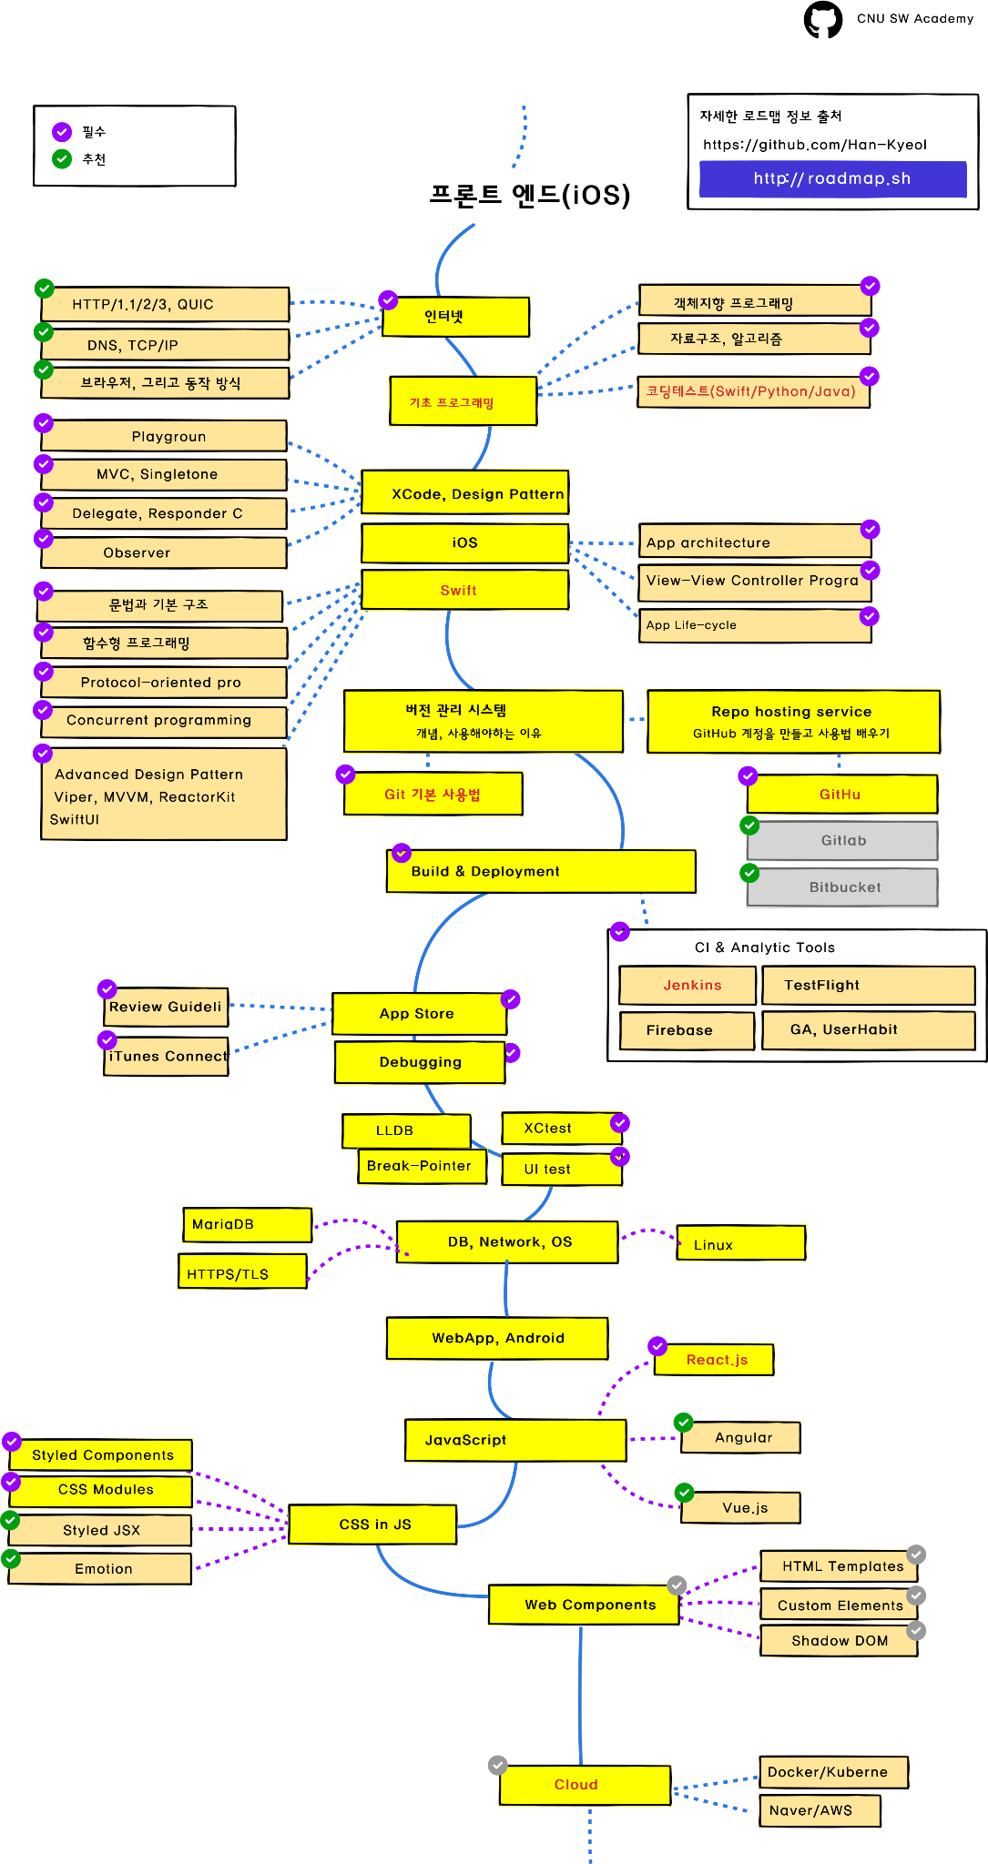

Slide 6
교육 일정: 1,2,3,4월 계획
1월
온라인 학습 + 오프라인 강의: 백엔드/프론트엔드 기초Java/DB/Spring, JavaScript
전공수업
팀 프로젝트
코딩테스트
2월
온라인 학습 + 오프라인 강의: 백엔드/프론트엔드 : Java/DB/Spring, JavaScript
전공수업
팀 프로젝트
CNU SW 역량 평가1
3월
기업 팀 프로젝트
아이티센, 티맥스, 쎄트렉아이 외
CNU SW 역량 평가2
4월
팀 프로젝트
아이티센, 티맥스, 쎄트렉아이 외
CNU SW 역량 평가3

Slide 7
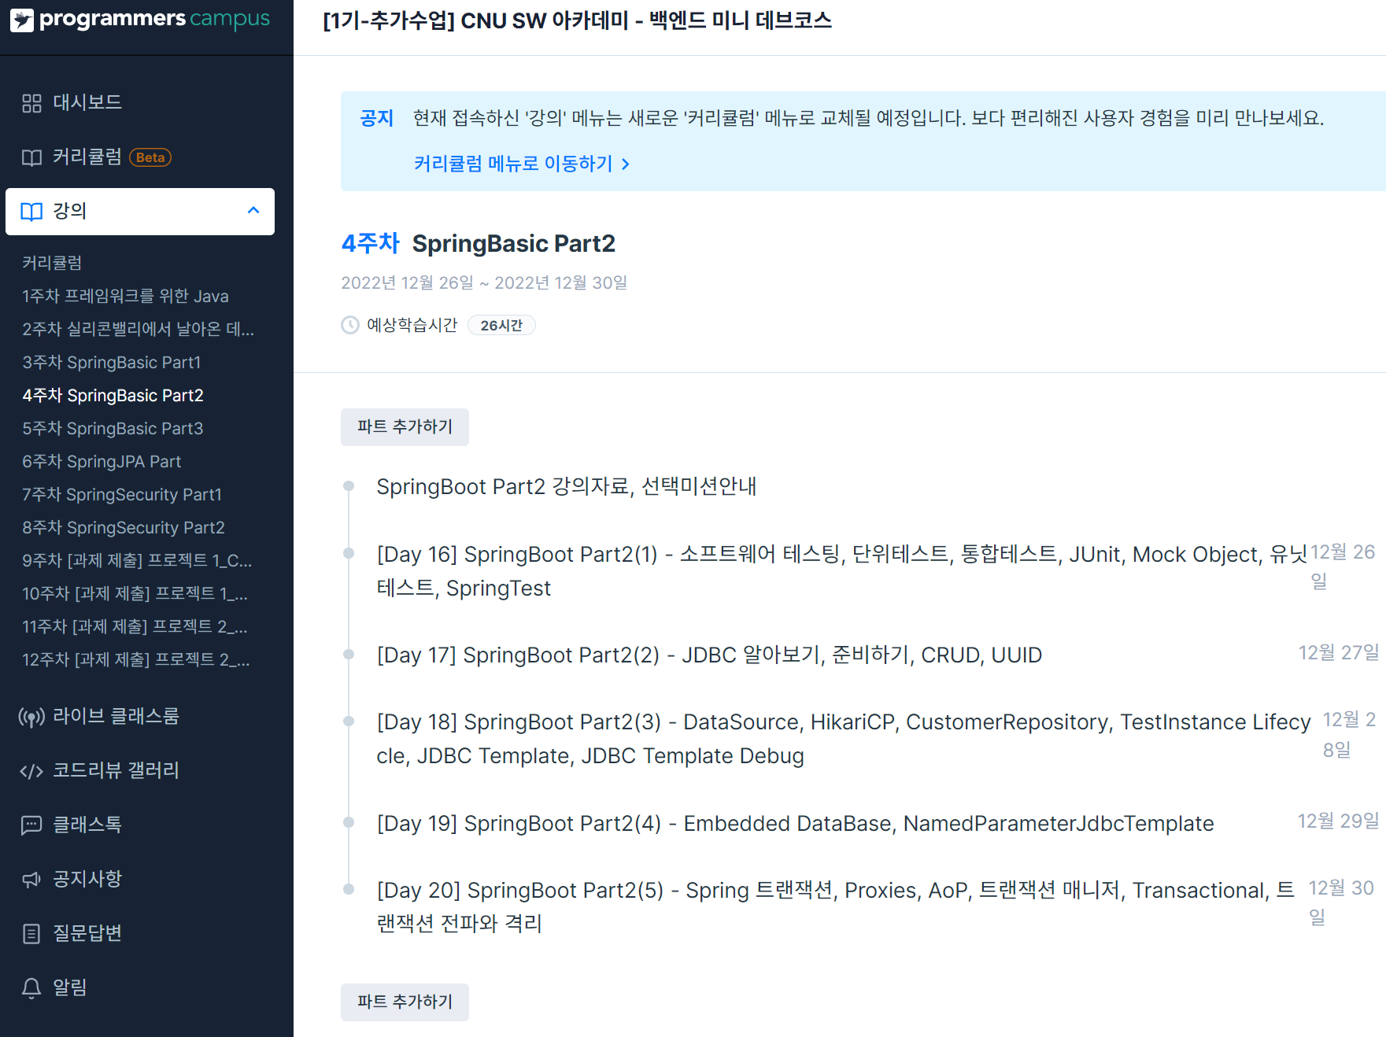
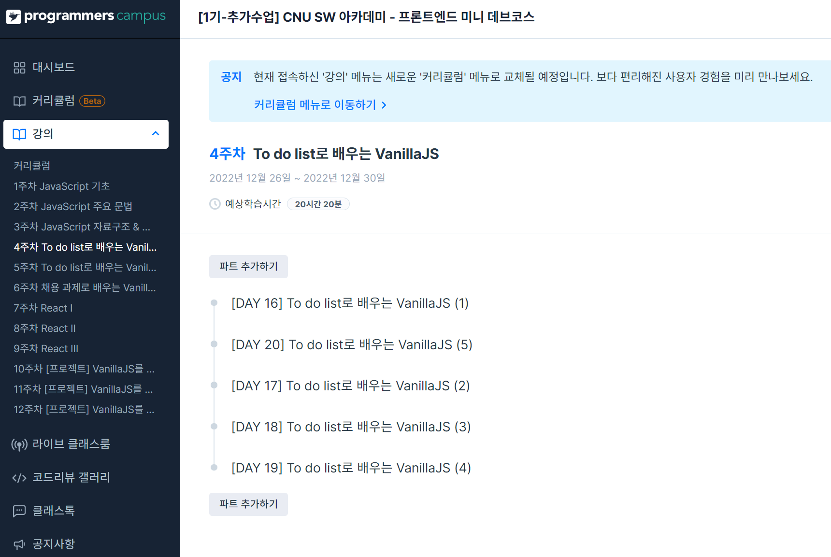

Slide 8
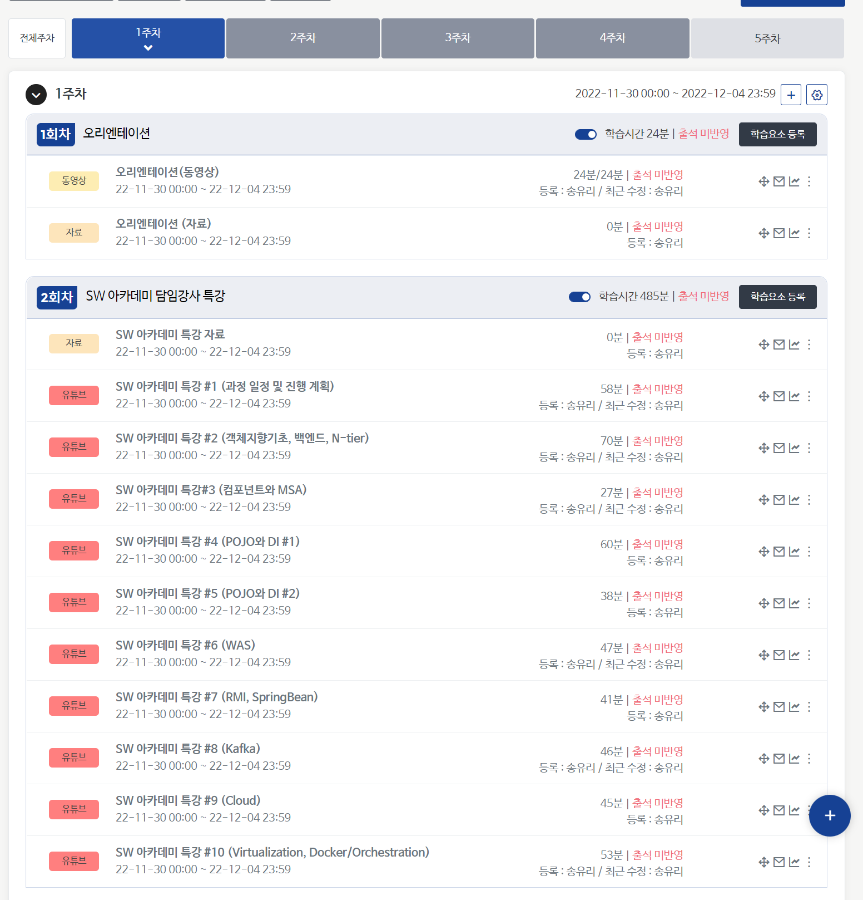
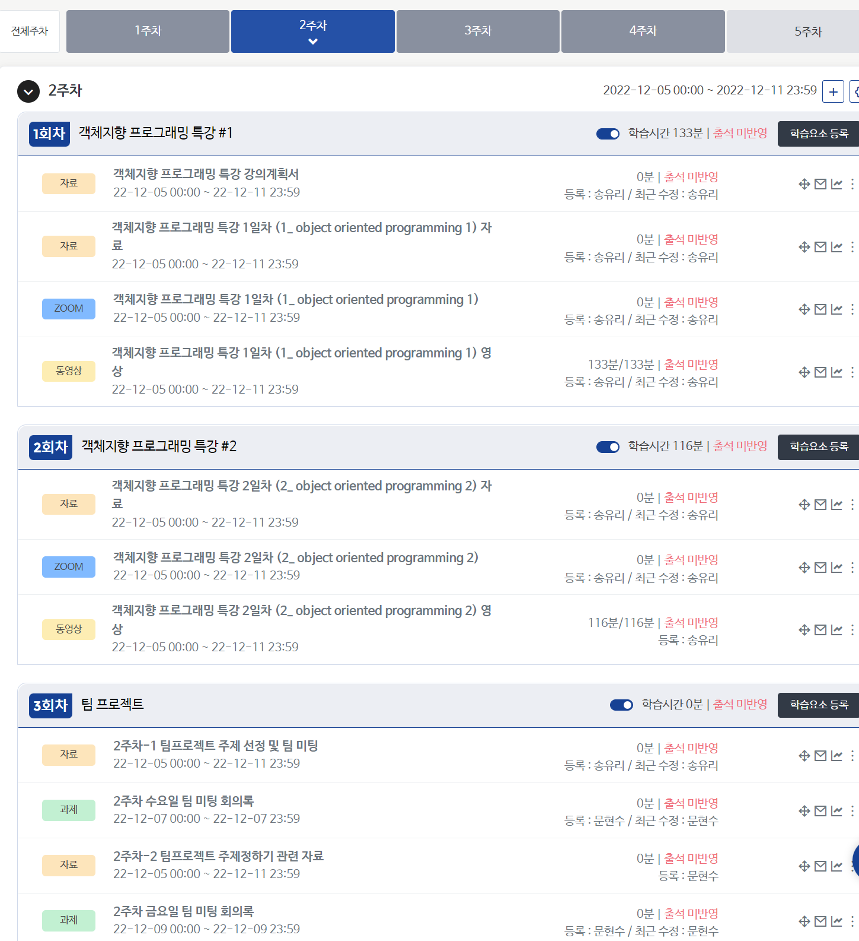

Slide 9
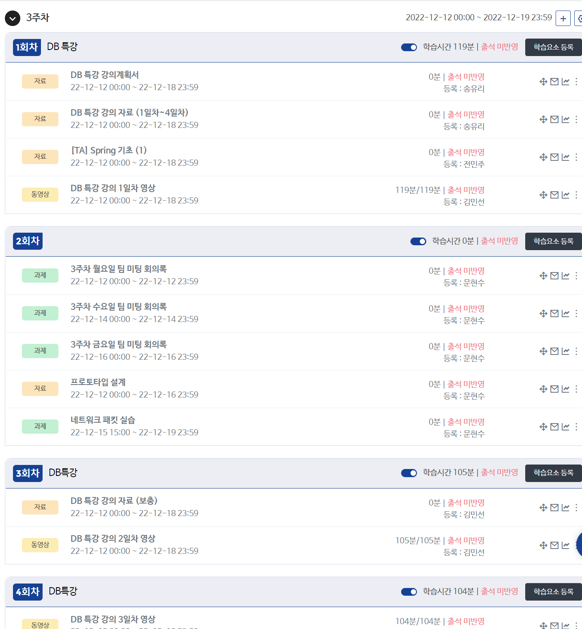
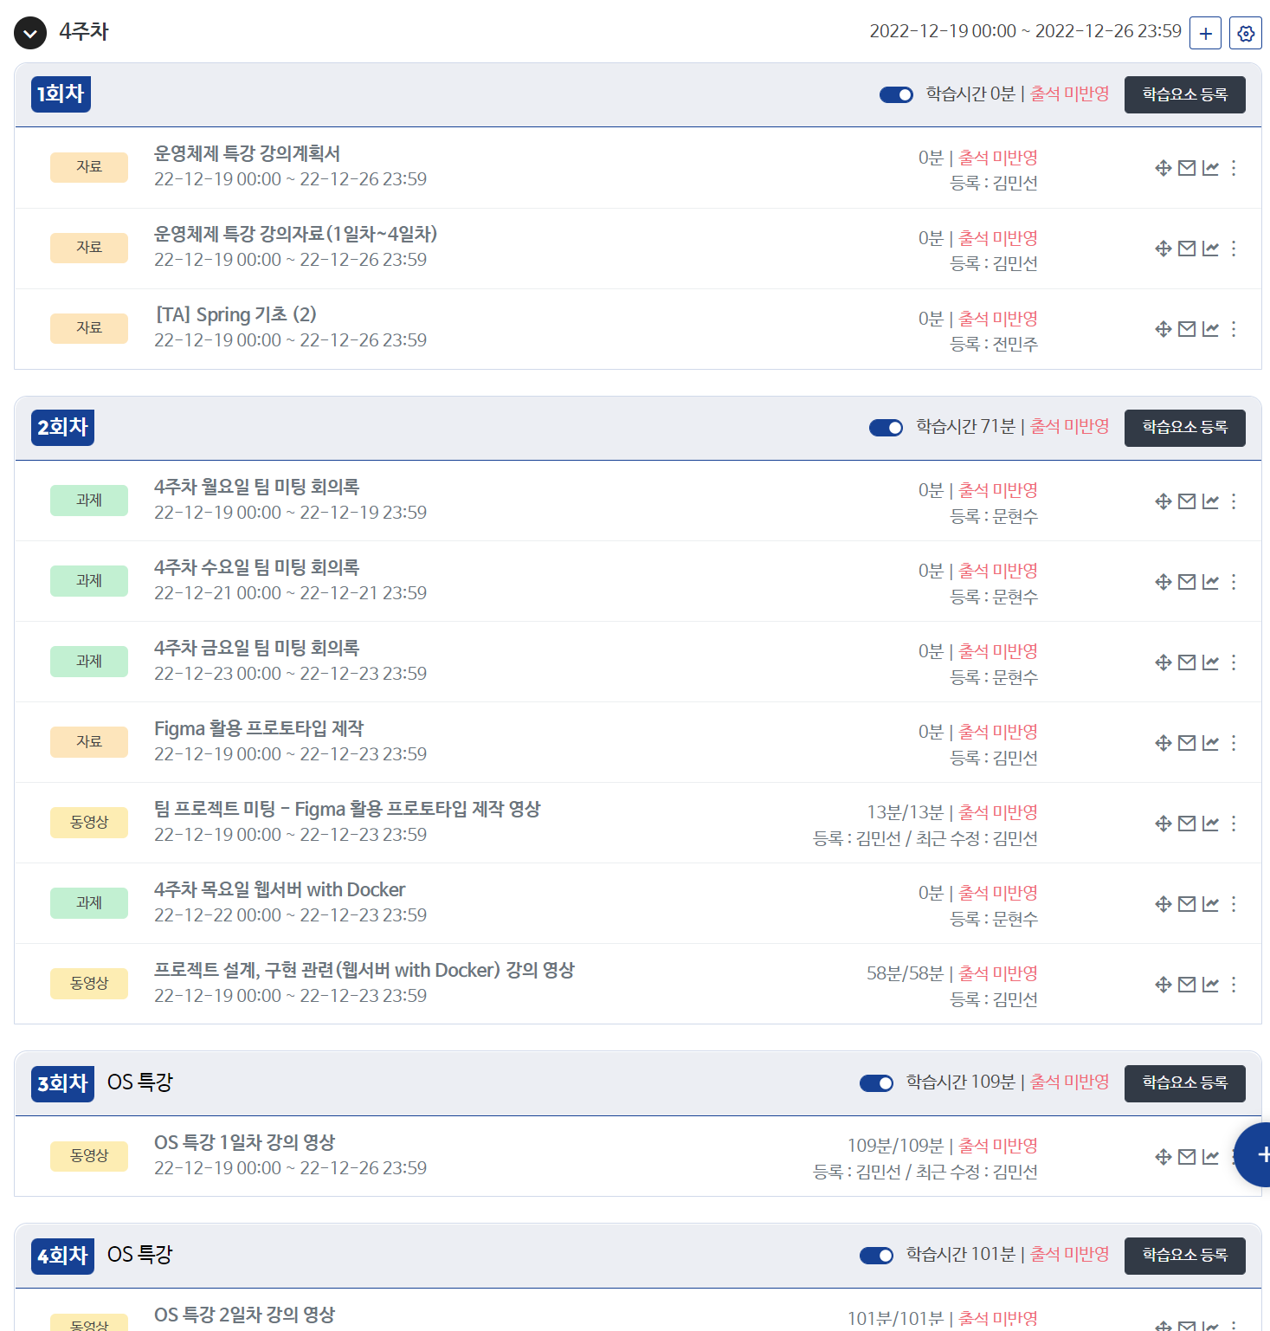

Slide 10
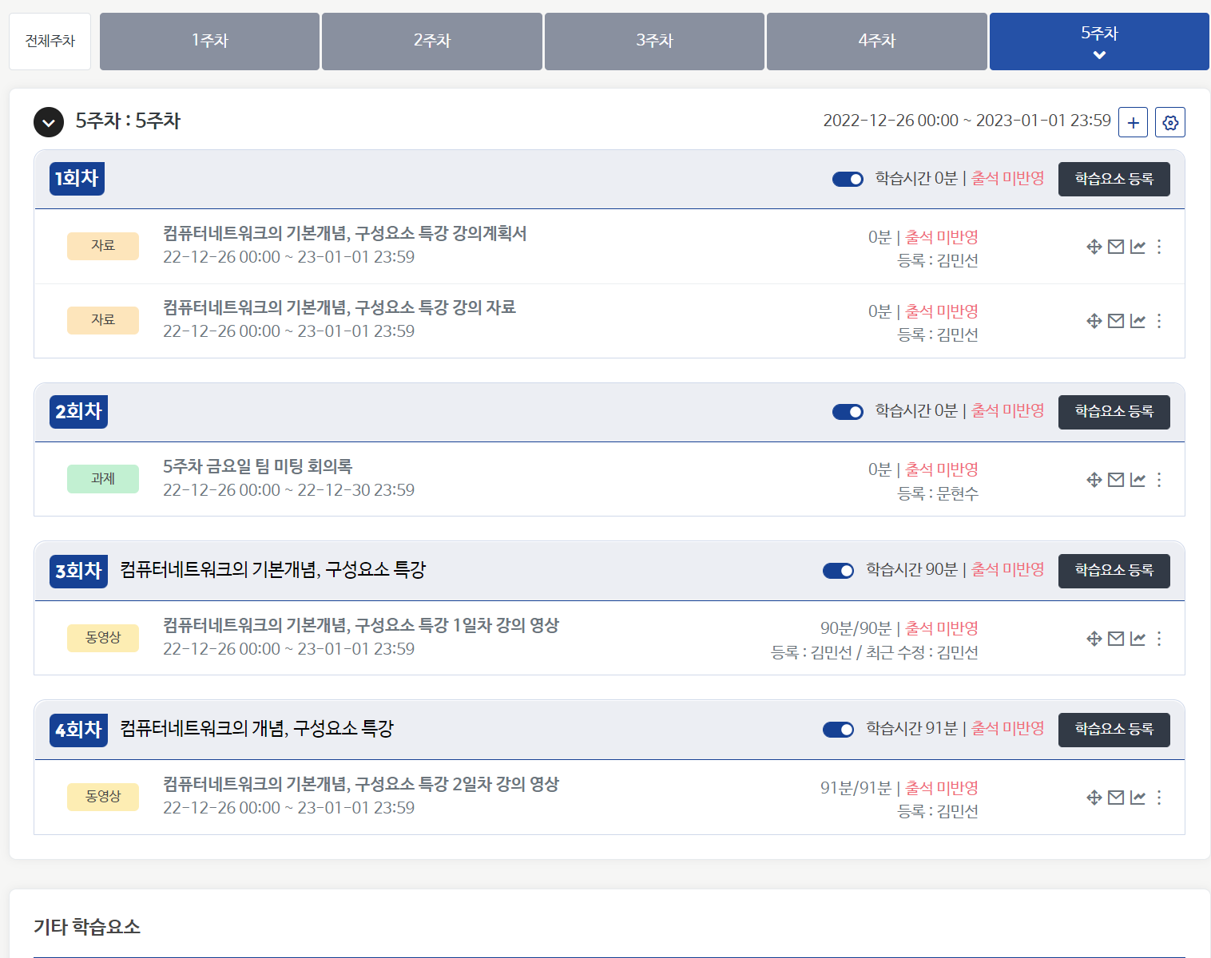

Slide 11
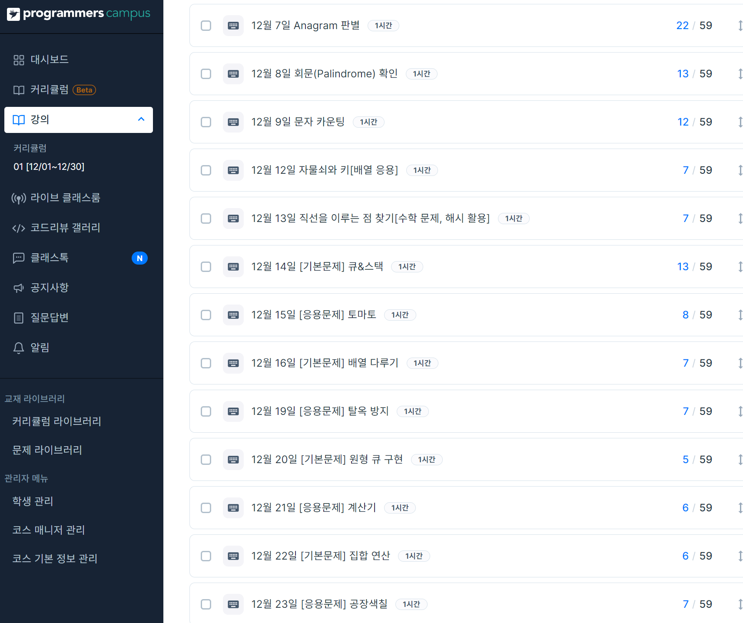
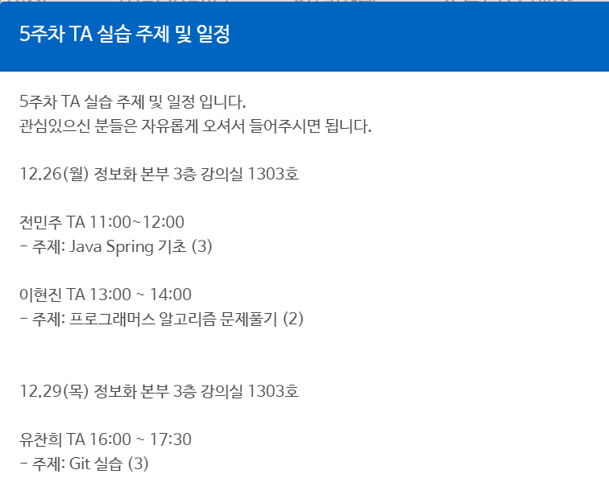

Slide 12
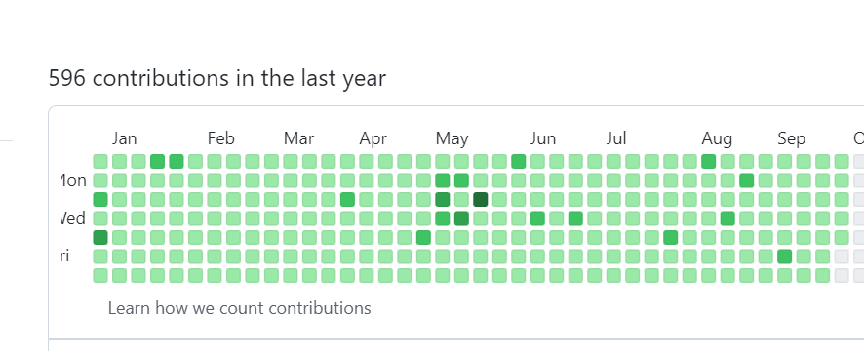
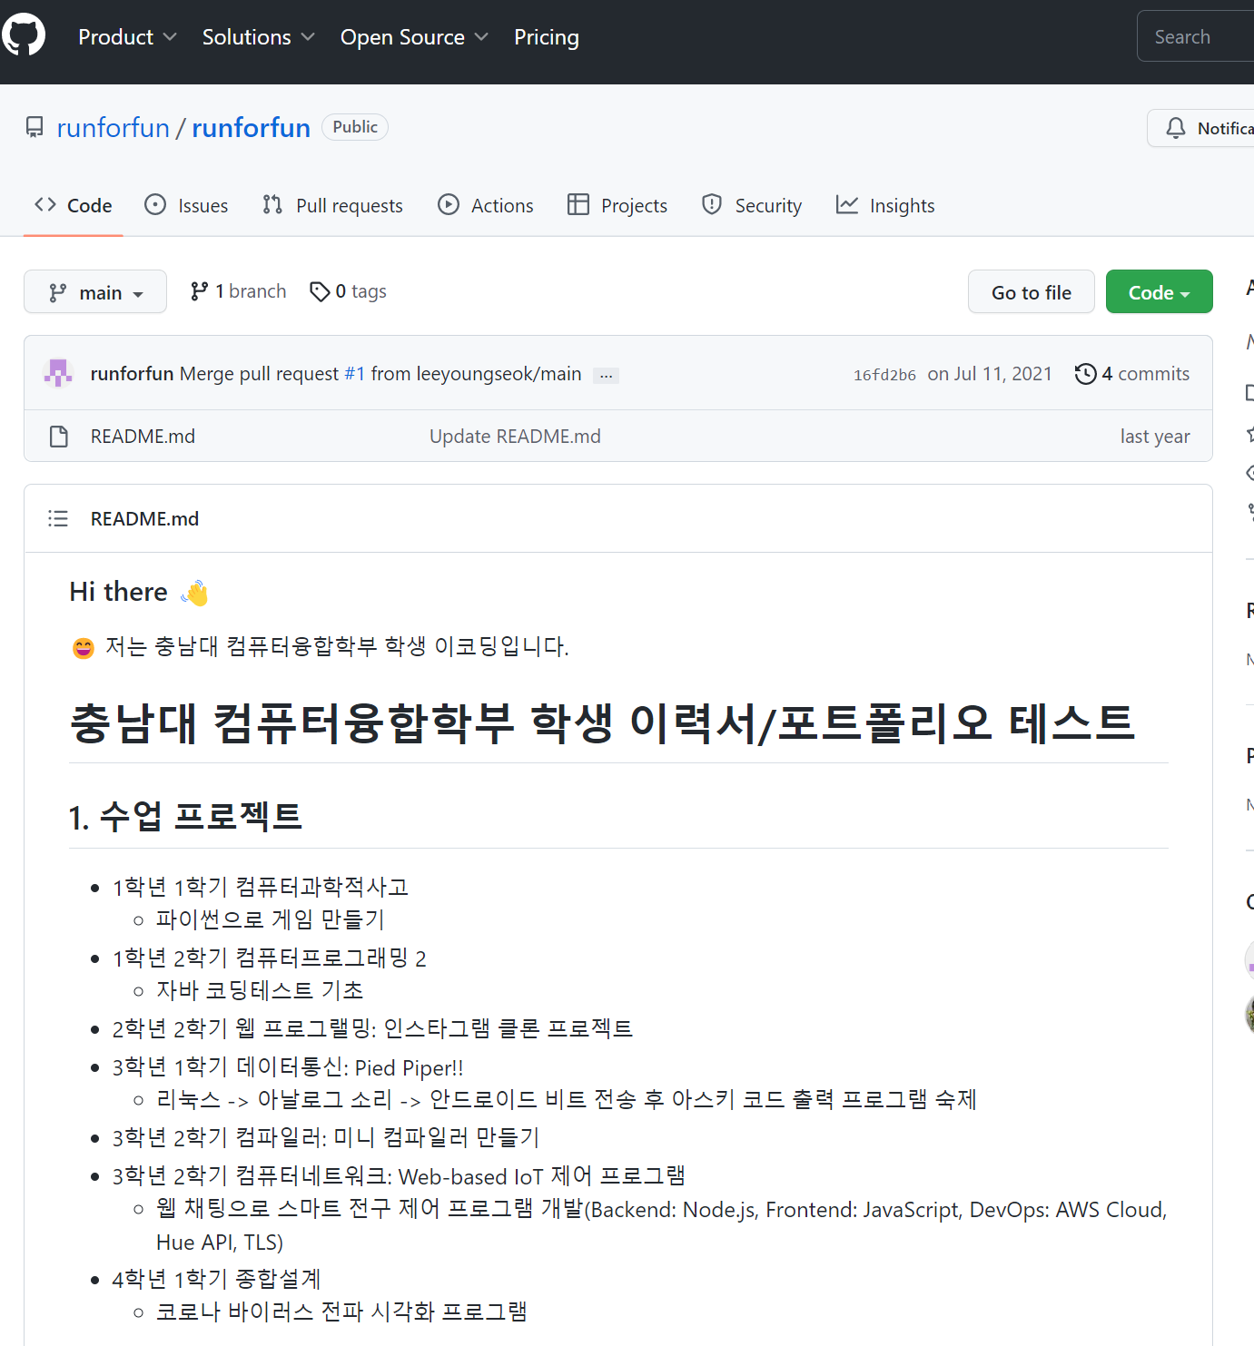
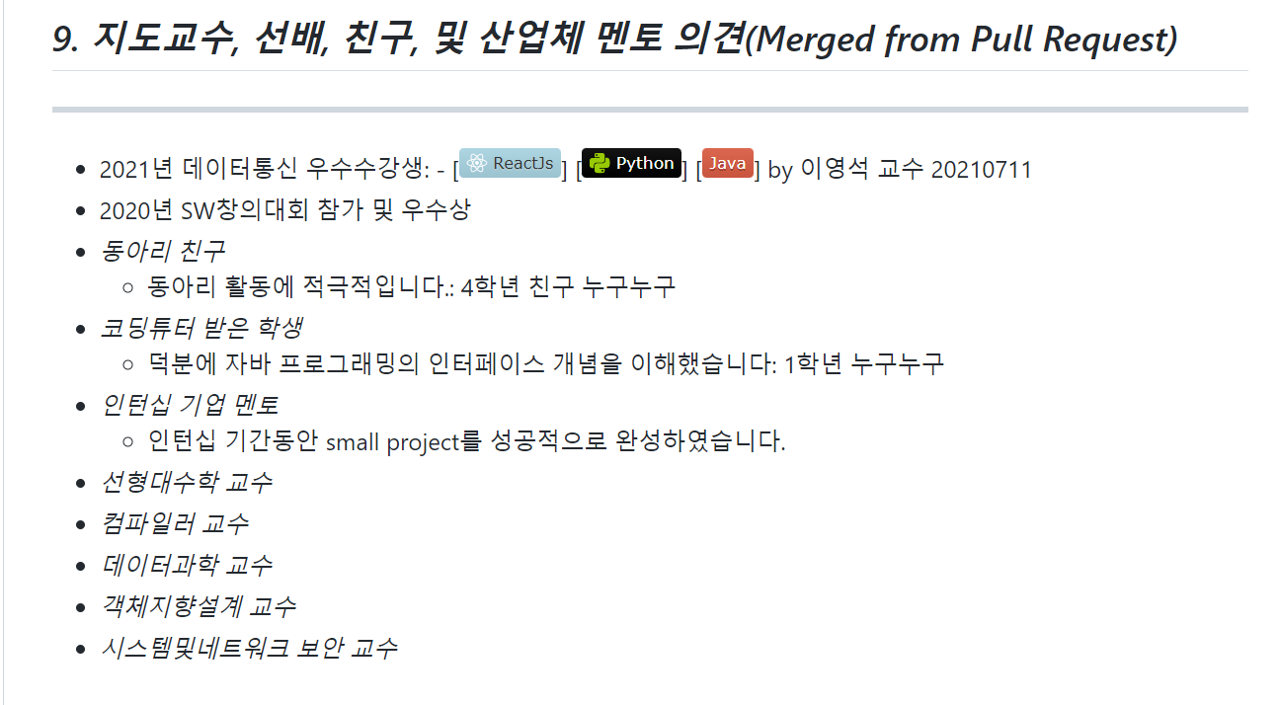
SW 개발자 성장 필수
기본: 성실성(오프라인 출석, 1일 1코딩, 1일 commit, 1일 1팀 활동, 1일 질문/답)
전공
코딩: 클린코딩, 테스팅, TDD
트랙필수 지식: Java/Spring, JavaScript/React
코딩테스트
자기관리
github profile/repo 관리
테크 블로그(팀프로젝트/개인 학습)
이력서
커뮤니케이션
프로젝트 발표, 팀프로젝트 활동

Slide 13
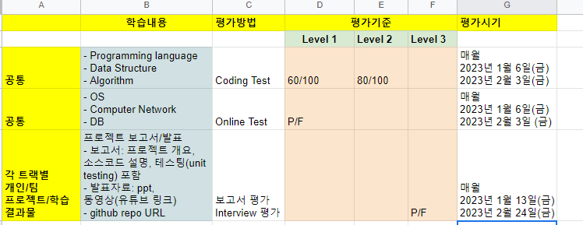
CNU SW Academy 역량 평가 실시

Slide 14
교육생 공지사항
교육생 의무
출석: 최소 80% 출석(1일 8시간), 지각/조퇴/외출/결석시 별도 신청 및 대체학습보고서 제출
병가, 공결, 취업 관련 등 공식 인정 이외에는 별도 사업단에 문의 필요
학습 보고서: 주간 학습보고서, 프로젝트, 팀 활동 보고서 등등
SW 아카데미 오프라인 교육(1주 4회 이상)
코딩테스트 교육
개인 유선 이어폰 지참(필수)
수료
매월 최소수료조건(80% 출석) 만족시 교육지원금 매월 30만원 지급(총 4개월)

Slide 15
온라인 LMS
CNU 사이버캠퍼스 -> 중요공지사항, 오프라인 강의자료, 보고서제출
https://e-learn.cnu.ac.kr
프로그래머스 -> 트랙별 공지사항, 온라인 교육 컨텐츠
https://school.programmers.co.kr
코딩테스트
http://algo.cnu.ac.kr
또는 프로그래머스

Slide 16
QnA
SW 아카데미 행정실
정보화본부 본관 2층 사무실 042 821 7282
swacademy@cnu.ac.kr

